Slide 1
Министерство труда, занятости и социальной защиты Республики Коми
«Общие итоги проведения в 2016 году специальной оценки условий труда на предприятиях и в организациях Республики Коми»
Докладчик - начальник отдела государственной экспертизы условий труда Управления труда Министерства труда, занятости и социальной защиты Республики Коми
Смирнов Владимир Владимирович
27.06.2017 года

Slide 2
Объем проведенной в 2016 году специальной оценки условий труда на территории Республики Коми
Количество рабочих мест/численность работников, на которых проведена специальная оценка условий труда | Количество рабочих мест/численность занятых на них работников по классам (подклассам) условий труда
 | 1 + 2 класс (допустимые условия труда 2 класс | 3 класс |  |  |  | 4 класс
 |  | 3.1 | 3.2 | 3.3 | 3.4
28733 | 20168 | 3870 | 4020 | 639 | 29 | 7
43597 | 26093 | 7708 | 8037 | 1682 | 51 | 26
98 работодателей провели спецоценку почти 2,9 тыс. рабочих мест на сумму 4 млн. 354 тыс. рублей за счет сумм страховых взносов на обязательное социальное страхование, предназначенных для финансирования предупредительных мер по сокращению производственного травматизма и профессиональных заболеваний работников

Slide 3
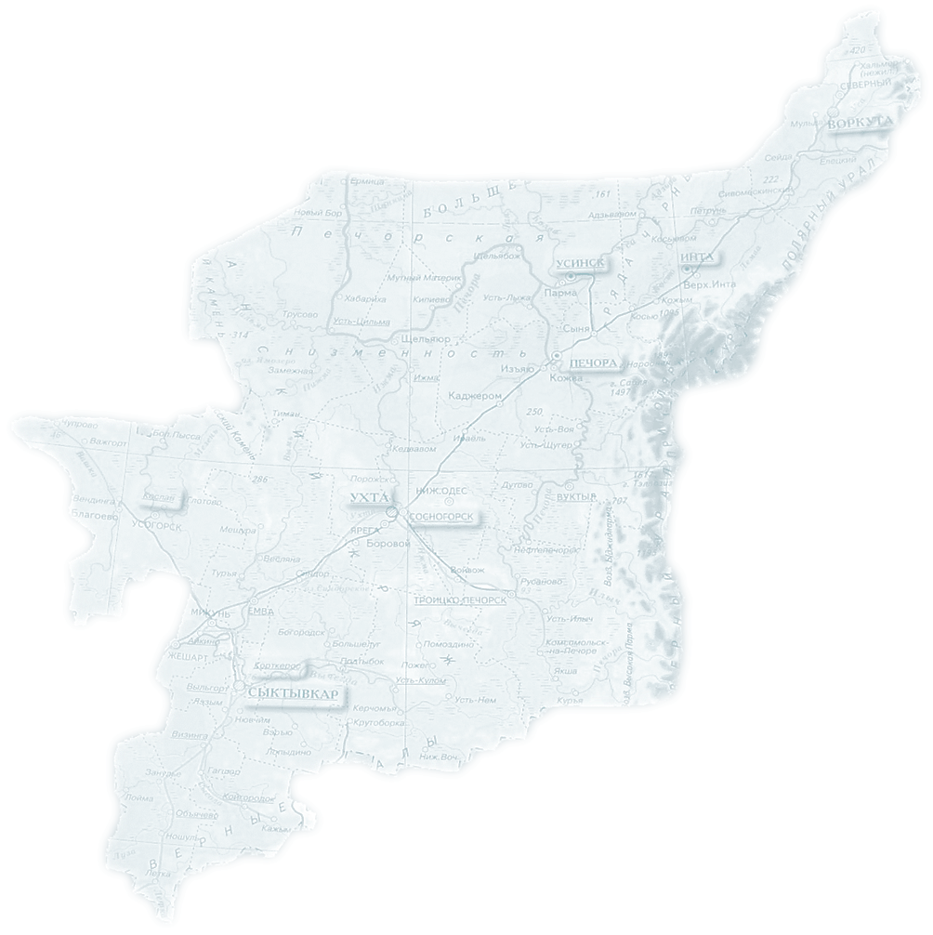
Проведение оценки условий труда в разрезе отраслей по состоянию на конец 2016 года

Slide 4
Динамика проведения оценки условий труда по годам
Оценка условий труда более чем на 75 тыс. рабочих мест (около 140 тыс. работников) не проведена, либо срок действия такой оценки истек

Slide 5
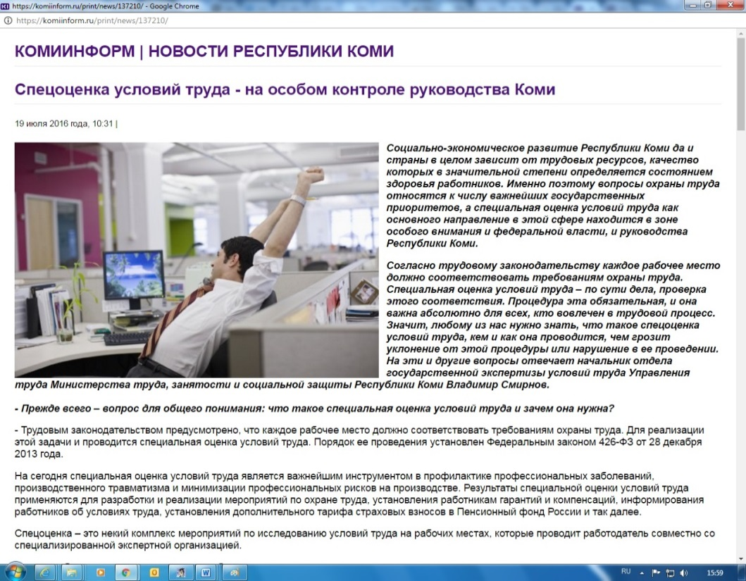
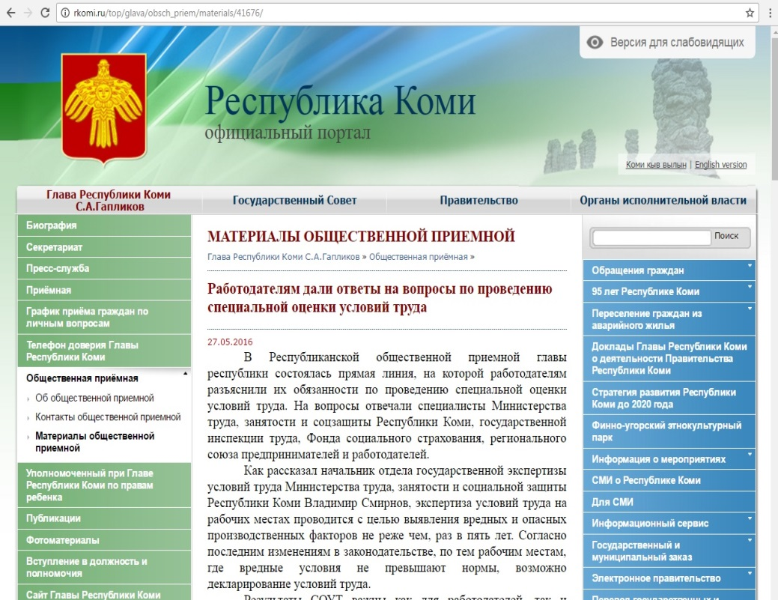
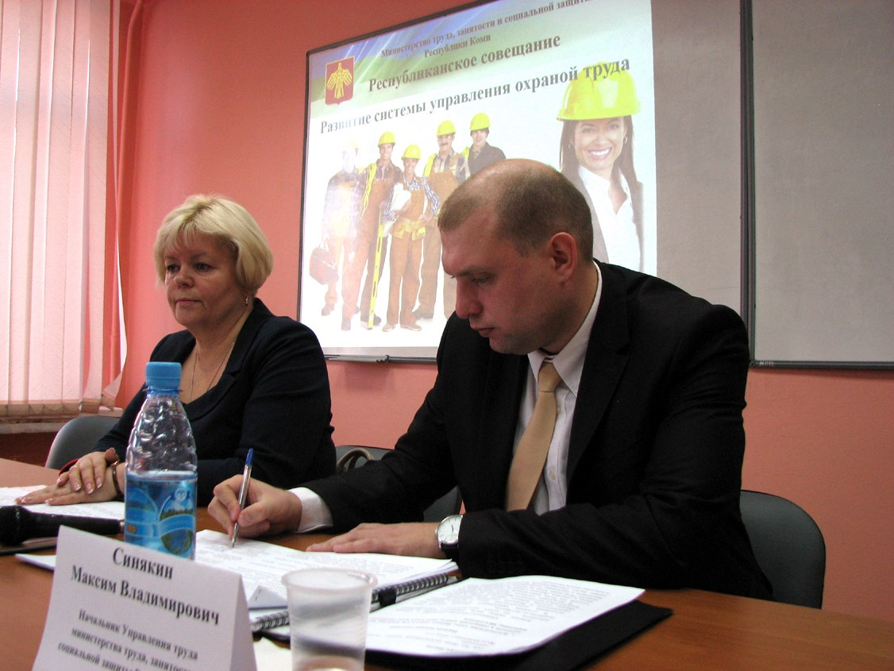

Slide 6
БЛАГОДАРЮ ЗА ВНИМАНИЕ

